Slide 1
أشكال الكتابة
1- المقال
2- الرسالة
3- المقابلة/ الحوار
4- الكلمة / الخطبة
5- المدونة
6- التقرير
7- المذكرات
8- المنشور

Slide 2
1- المقال
المكونات
1- المقدمة
2- الموضوع
3- الخاتمة
الزمن : المضارع – الماضي - الأمر

Slide 3
2- الرسالة : شخصية / رسمية
المكونات:
1- عنوان الرسالة
2- جملة التحية : (شخصية)عزيزي ../ عزيزتي ../ أعزائي
(رسمية) السيد المحترم/ ......
السيدة المحترمة/....
السادة المحترمين/...........
السلام عليكم / صباح الخير / تحية طيبة وبعد...
3- المقدمة
4- موضوع الرسالة
5- جملة الخاتمة :(شخصية) أراك / أراكم قريبا على خير
(رسمية)وتفضلوا بقبول فائق احترامي
6- التوقيع والتاريخ: مثال : التوقيع
علي أحمد ( 15- 4- 2018)

Slide 4
3- المقابلة / الحوار
المكونات:
1- المقدمة
2- نص الحوار:
المحاور 1:..............................؟(سؤال)
المحاور2: ............................... ( إجابة)

Slide 5
4- الكلمة / الخطبة
المكونات:
1- التحية : أعزائي الطلاب / المسؤولين / المواطنين
تحية طيبة وبعد ..
2- المقدمة : موضوع الكلمة / الخطبة
3- نص الكلمة/ الخطبة
4- جملة الختام : ” شكرا لكم على حسن استماعكم ...
شكرا على حضوركم
أتمنى أن أكون قد أفدتكم
وإلى اللقاء
والسلام عليكم ورحمة الله

Slide 6
5- التقرير
المكونات
1- العنوان
2- المقدمة : إلى من يوجه التقرير ؟(اسمه/ اسمها)
3- نص التقرير: زمن الحدث
مكان الحدث
ملخص الموضوع
4- النتائج والتوصيات
5- التوقيع : اسم كاتب التقرير والتاريخ
مقدم التقرير: عادل سليم
15/ 4/ 2018

Slide 7
نموذج تقرير
تقرير بعنوان : رحلة إلى المركز العلمي في يوم الثلاثاء الموافق 18 /5/2010م ,قمت أنا وطالبات الصف العاشر بأمر من الإدارة الموقرة برحلة إلى زيارة المركز العلمي ,وقد ذهبنا بباص المدرسة في تمام الساعة التاسعة والنصف , واصطحبتنا مدرستا البدنية والإسلامية . توجهنا إلى هناك ووصلنا في تمام العاشرة والربع ,وبدأنا بدخول قاعة الأكواريوم ,وشاهدنا هناك الكثير من الكائنات الحية والمخلوقات العجيبة التي تذهل العقل الإنساني ,فهي تدل على عظمة الخالق عز وجل وجميل صنعه . لقد رأينا كائنات جوية وبرية وبحرية , ولكن البحرية هي من شدت انتباهي مثل سمك السلمون , وأسماك القرش الضخمة , ورأينا أيضا بعض الأحياء المائية مثل نجم البحر , وقناديل البحر المضيئة , والأصداف المترسبة في قاع البحر . وانتهينا من تلك المشاهدة الممتعة المتأملة وانتقلنا بعضها لتناول وجبة الفطور . في الختام , اقترح على المسئولين عن هذا المركز ببناء صالة ألعاب للأطفال وصالة للتزلج , وأشكر إدارة المدرسة على هذه الرحلة الممتعة والمفيدة في آن واحد , وأتمنى منهن في المرة القادمة أن يزدن عدد المرافقات من المدرسات لترسيخ النظام وتهدئة الطالبات بشكل أكثر . المحرر : زاهرة حبيب كرانات . حرر في : 23/مارس /2011م
[
]

Slide 8
6- المذكرات
المكونات
1- التاريخ
2- العنوان
3- الموضوع : الكتابة تكون عن النفس بصيغة ضمير المتكلم :
مثال : شاهدت اليوم منظرًا أثر في نفسيتي كثيرًا ، وذكرني بأشياء .......

Slide 9
7- المنشور الإعلاني
المكونات
اكتب عنوانا لاذعا أو سطر عنوان جاذبا.
استخدم الرسومات الملفتة للنظر.
التركيز على فوائد المنتج أو الخدمة.
اذكر دلائل على جودة الخدمة أو المنتج.
اكتب نقاط محددة سهلة الفهم.

Slide 10
شكل المنشور

Slide 11
8- المدونة
المكونات:
1- العنوان
2- الملخص: شرح مبسط للمقال
3- النص: تفاصيل المقال
4- تاريخ المقال
5- التعليقات : ملاحظات يكتبها القراء الذين قرأوا المقال

Slide 12
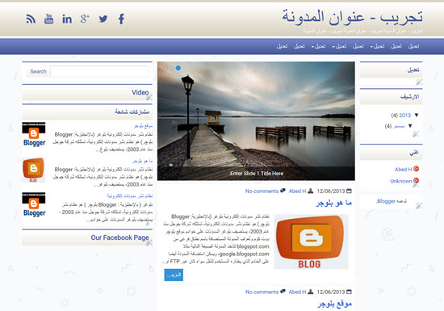
شكل المدونة

